Slide 1

TRƯỜNG TIỂU HỌC NGUYỄN ĐỐC TÍN
MÔN: TOÁN BỔ SUNG
LUYỆN TUẦN 6 (TIẾT 1)
GV: Nguyễn Thị Thanh Huyền

Slide 2
1
Số ?
Số bị trừ | 11 | 11 | 11 | 11 | 11 | 11 | 11 | 11
Số trừ | 6 | 9 | 5 | 4 | 7 | 3 | 8 | 2
Hiệu
5
2
6
7
4
8
3
9

Slide 3
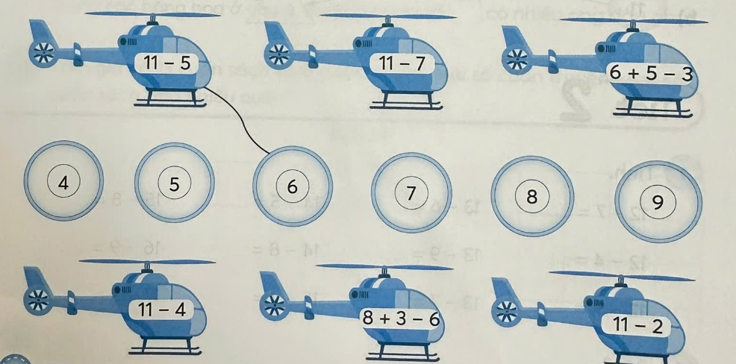
2
Nối (theo mẫu):

Slide 4

3
>; <; = ?
>
11 - 4 8 7 11 - 5 11 - 2 11 - 6
11 - 7 4 6 11 – 2 11 - 9 11 - 8
=
>
=
<
<

Slide 5

4
Mai có 11 cuốn vở, mai đã dùng 6 cuốn. Hỏi Mai còn lại bao nhiêu cuốn vở chưa dùng?
Bài giải
Mai còn lại số cuốn vở chưa dùng là:
11 - 6 = 5 (cuốn)
Đáp số: 5 cuốn

Slide 6
3
Số ?
- 8
+ 9
+ 4
7
- 7
+ 8
- 5
11

Slide 7



Xin trân trọng cảm ơn các thầy cô giáo

